Slide 1
배움과 복음
에덴 선교부

Slide 2
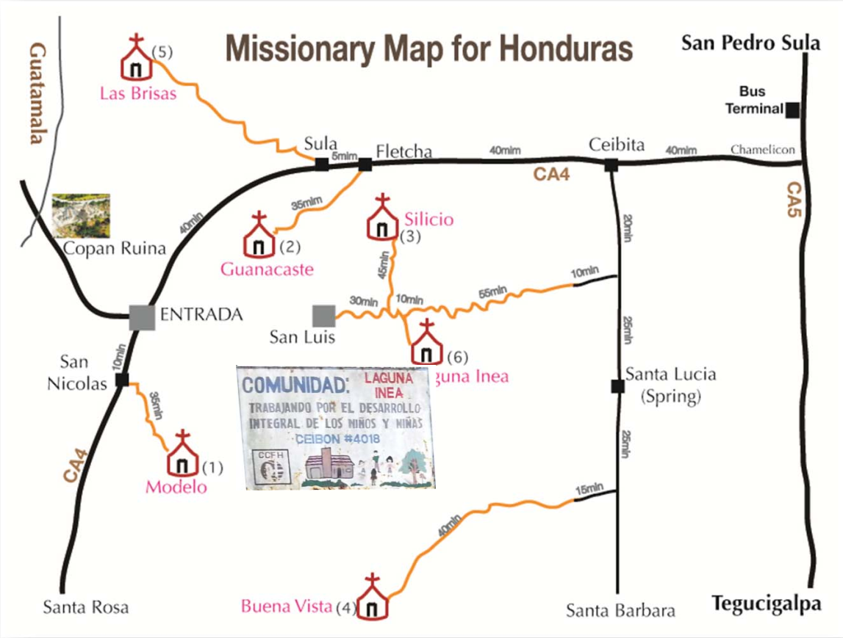
배경 - 2016년 이전
선교적 종말론 중심 (마 24:14, 긴박함)
사역 중심 (교회 건축, 노방 전도, VBS ...)
현지 교회 자립의 중요성에 대한 자각
제한적인 시도 (현지 교회 성경 읽기)
2011
2009
2008
2013
2010

Slide 3
배경 - 2016년
2016년 에덴 선교를 이끄신 하나님
선교를 통해 복음에 대한 본질적 이해 확립 ➔ 앞으로 에덴 교회를 이끌 기초.
"교회를 통한" 하나님의 섭리
일시 | 사건 | 배운점
2월 | 미션 퍼시블 스터디 | 선교적 종말론, 성경적 역사적 당위성, 글로벌 전략
3-7월 | 문화의 차이를 넘는 섬김 Cross-Cultural Servanthood | 하나님의 형상을 존중하는 관계를 통한 섬김과 선교
4월 | 이상훈 선교사 방문 | 한 엄마의 마음을 이해하고 도우려고 시작한 어린이 성경 번역 → 전 세계로 번역된 오병이어의 기적
7월 중순 | 문성 선교사 방문 | 오지의 부족 선교를 통해 CCS의 원리를 간접 확인
7월말 - 8월초 | 온두라스 단기 선교 | 관계 중심의 단기 선교를 통한 CCS의 원리를 직접 확인
9월 중순 | 선교대회 | 이대영 선교사의 전문인 선교를 통해 CCS의 가치 재확인

Slide 4
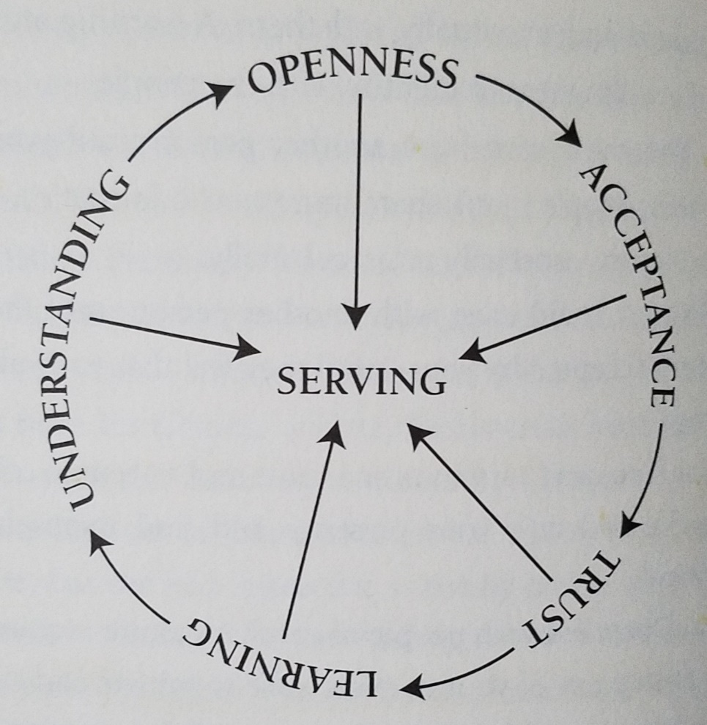
문화의 차이를 넘는 섬김 - 요약
하나님 나라는 우리가 왕 노릇할 때가 아니라 종으로 섬길 때 이루어진다.
Step | Ability
OPENNESS | Welcome others into your presence and make them feel safe.
ACCEPTANCE | Communicate value, worth and respect to another person.
TRUST | Build confidence in a relationship so that both parties believe the other will not intentionally hurt them but will act in their best interest.
LEARNING | Learn about, from, and together.
UNDER-STANDING | See patterns of behavior and values that reveal the image of God in people.

Slide 5
배움의 중요성
하나님, 사람, 자연에 대한 이해로 나아가는데 꼭 필요한 과정.
하나님의 형상(감추인 보화)을 찾기까지 땅을 파는 작업.
하나님의 형상은 어디에?
➔ 마 25:40: 너희가 여기 내 형제 중에 지극히 작은 자 하나에게 한 것이 곧 내게 한 것이니라

Slide 6
두 기둥: 선교적 종말론, 문화의 차이를 넘는 섬김
 | 선교적 종말론 | 문화의 차이를 넘는 섬김
대표 구절 | 마 24:14 - 이 천국 복음이 모든 민족에게 증거되기 위하여 온 세상에 전파되리니 그제야 끝이 오리라 | 마 13:44 - 천국은 마치 밭에 감추인 보화와 같으니 사람이 이를 발견한 후 숨겨 두고 기뻐하여 돌아가서 자기의 소유를 다 팔아 그 밭을 샀느니라
참고 도서 | 미션 퍼시블 (이재환) | 문화의 차이를 넘는 섬김 (Duane Elmer)
하나님 나라 | 통시적(역사적), 현존하고 도래할 천국 | 공시적, 각 사람 마음에 임하는 천국
주 관점 | 세계적, 공동체적, 사역적 | 지역적, 개인적, 관계적
연결 | 요나의 선교: 최초의 이방인 선교 곧 임할 심판의 경고를 통한 회개의 촉구 죽어가는 영혼에 대한 무감각 - 감추인 보화를 보지 못한 요나 (4장 9-11)

Slide 7
씨 뿌리는 자의 비유 - 복음의 본질
씨뿌리는 자의 비유 (마13, 막 4)
제자를 삼아 ... 가르쳐 지키게 하라:
인내를 기반으로 한 관계와 배움: 스승의 인내 (눈물로 씨 뿌림), 제자의 인내 (인내로 결실)
임박한 심판, 신속한 세계 복음화 ↔ 인내로 기다리는 결실 (?)
 | 공시적/세계적 관점 | 통시적/개인적 관점
밭 | 씨 뿌려지는 사람들 마음의 다양한 상태 길가, 돌밭, 가시밭, 옥토 | 씨앗 하나를 품는 한 사람의 변화 길가 -> 돌밭 -> 가시밭 -> 옥토
씨 | 모든 민족에게 전파되는 말씀 | 개인의 삶 속에 끊임없이 전해지는 말씀
부르심 | 차별없는 부르심 | 인내로 기다리는 부르심
대명령 | 너희는 가서 모든 민족으로 ... | 제자를 삼아 ...
복음화 | 결실하는 사람들이 모여 변화된 지역 지역의 복음화 -> 세계의 복음화 | 30/60/100배의 결실을 하는 사람으로의 변화 개인의 복음화 -> 지역의 복음화

Slide 8
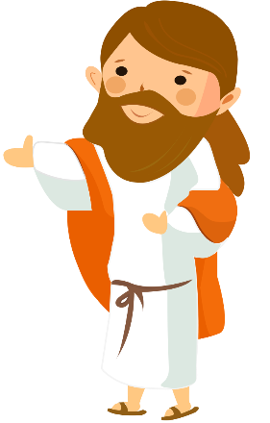
배움 1 - 두가지 배움 (1)
수학
함께 배움
신앙+학업
코딩
영어
봉사
음악
논술
스포츠
과학

Slide 9
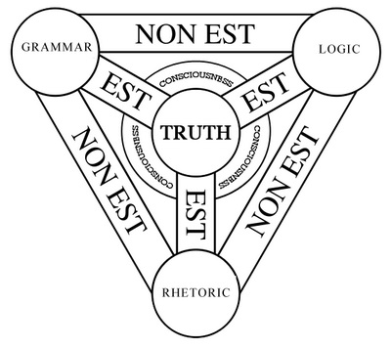
배움 1 - 두가지 배움 (2)
배움의 목적: 진리 탐구를 통한 그리스도의 인격과 실력의 완성
 | 바른 배움 | 잘못된 배움
추구 | 진리 (하나님) | 성공 (명문대)
가치 | 공동체의 선 | 개인의 이익
행동 | 협력 | (과당) 경쟁
관계 | 친구 | 경쟁자, 적
성격 | 전인격적: 인성 + 실력 | 몰인격적: 인성 ↔ 실력
모델 | 선한 사마리아인 | 바리새인
이해 | 서로 다른 분야의 통합적 이해 | 스펙 쌓기 식 조각난 이해
성숙 | 지혜, 통찰, 창조성 | 지식, 모략
성취 | 하나님 나라 | 똑똑한 사람들이 모인 바보같은 사회
TRIVIUM
너희가 하나님과 재물을 겸하여
섬기지 못하느니라 (마 6:24)

Slide 10
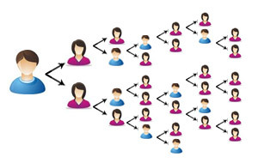
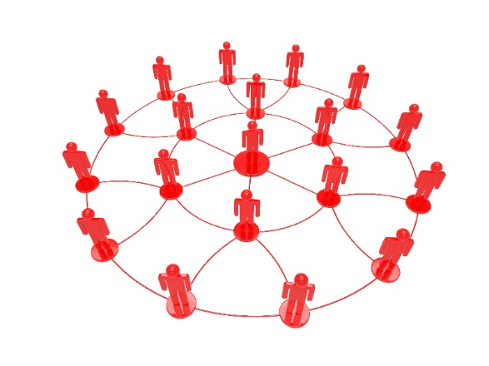
배움 2 - 배움(學習)은 관계(Team Work)를 통한 곱하기
공부 (study) + 실행 (practitioning) ➔ 체득 (acquisition)
눈덩이 효과:
개인적 차원: 하나를 배우면 열을 안다, 학업을 쌓는다.
공동체적 차원
공동체적 배움 ➔ 집단 지성 >> 개인의 천재성
창조적 혁신(오병이어의 기적)을 가능케 하는 원리
섬기는 리더쉽

Slide 11
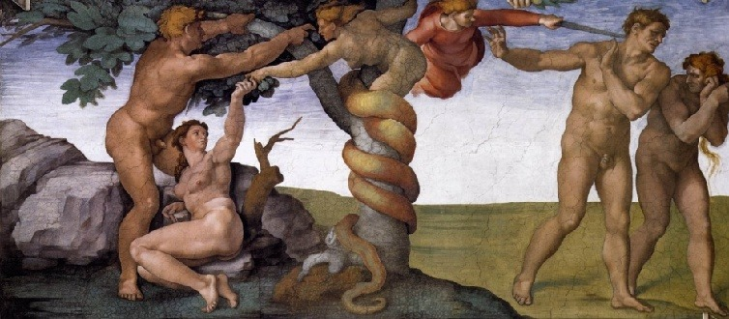
배움 3 - 잘못된 배움의 시작
추구하는 이유
눈이 밝아 하나님과 같이 되어 선악을 알줄을 (창 3:4)
하나님의 명령
먹지 말라 네가 먹는 날에는 정녕 죽으리라 하시니라 (창 2:17)
사람의 의심
너희가 죽을까 하노라 (창 3:3)
뱀의 주장
결코 죽지 아니하리라 (창 3:4)
➔ 지식이 쌓일수록 하나님을
떠나려는 의지가 강해짐.

Slide 12
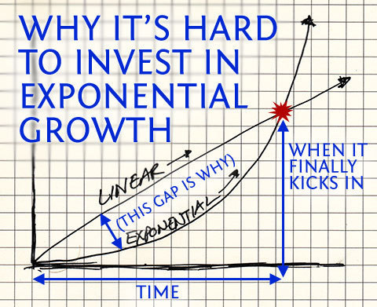
배움 4 - 잘못된 배움에 굴복하는 이유
관계적 곱셈의 원리를 믿지 못하는 두려움
빌립의 계산 (요 6:7)
현재 인원 x 1인당 식비 = 200 데나리온
식당은 어디에?
➔ 가진 자원이 있나?
안드레의 믿음 (마 14: 17, 요 6: 9)
보리떡 다섯, 물고기 두마리
예수님의 축사
적은 양의 희생적 나눔
➔ 창조의 원리가 무엇인가?
믿음은 보지 못하는 것들의 실상이요 바라는 것들의 증거니 (히 11:1)
삼십배, 육십배, 혹은 백배의 결실 (마 13:8)
가치관/ 정체성

Slide 13
배움 5 - 어떤 사람을 키울 것인가? - 배움을 통한 기쁨의 회복
學而時習之 不亦說乎 : 스스로 배우는 것을 기뻐하는 사람
有朋自遠方來 不亦樂乎: 먼 곳에 찾아가 친구가 되어 함께 배우는 것을 기뻐하는 사람
人不知而不溫 不亦君子乎: 남이 알아주지 않아도 기쁨을 잃지 않는 그리스도의 인격을 갖춘 사람.

Slide 14
배움 6 - 깨드려야 할 편견들
편견 | 진실
시험 점수 잘 나오면 그만이다. | 배움에는 끝이 없다. 궁극적 진리, 신앙과 학문의 일치를 추구하라.
나만 잘하면 된다. | 잘 따라오지 못하는 친구들을 어떻게 도울 것인가 생각하라.
모든 사람이 배우는 과정은 같다. 배움에 공식이 있다. | 각 사람마다 차이가 있다. 남을 도울 때 그 차이를 주의깊게 생각하라. 자신에게 맞는 배움의 방식은 시행 착오를 통해 스스로 발견
이해하면 끝이다. | 연습하고 사용하지 않으면 이해는 사라진다.
모든 과목을 고르게 잘해야 한다. | 소질있는 과목을 더 잘하게 다른 과목은 팀에 폐끼치지 않을 정도로.
각 개념을 잘 이해하면 된다. | 각 개념이 어떻게 연결되는지 이해하고 추상화시켜 더 먼 개념과 연결을 시도하라. 창조성, Craftsmanship은 여기서 나온다.
공부한 시간에 비례해 실력이 는다. | 안다고 생각한 것이 무너지고 재구성 되는 과정이 반복된다. 임계점을 넘을 때까지 포기하지 않고 도전하는 것이 중요하다.

Slide 15
온두라스 선교에 적용
모두 참여하는 관계를 통한 배움
성공 (X) ➔ 진리 탐구 (O)
경쟁 (X) ➔ 서로 도움 (O)
수동적 (X) ➔ 능동적, 목적 지향적 (O)
획일적 (X) ➔ 개인차와 성향 존중 (O)
에덴 청소년/온두라스 현미 | 바른 학업의 목표를 세움 | 하나님과 관계회복 ➔ 하나님의 형상 발견
 | 배우는 즐거움을 깨달음 | 나 자신과의 관계회복 ➔ 내 안에 있는 하나님의 형상 발견, 존중
에덴 청소년 | 온두라스 현미들에게 바른 배움을 나눔 | 현미들과의 관계 향상 ➔ 현미들 안에 있는 하나님의 형상 발견, 존중
온두라스 현미 | 온두라스 친구들에게 바른 배움을 나눔 | 친구들과의 관계 향상 ➔ 친구들 안에 있는 하나님의 형상 발견, 존중

Slide 16
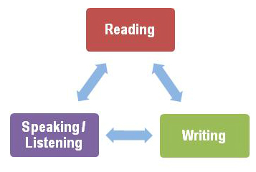
배움의 매개체 1 - 영어
왜 영어인가?
기독교 사상이 깊이 배인 영미 문화와 그 지혜의 보고를 직접 접할 수 있는 언어.
국제 공용어 → 국가/사회에 필요한 인재가 되기위해.
어떻게?
현지 사정을 감안한 언어의 사용에 집중
지정된 10권의 책들을
소리내어 읽고,
한 문장씩 쓰고,
모국어로 번역해 쓰고,
서로가 제대로 이해했는지 검토/수정

Slide 17
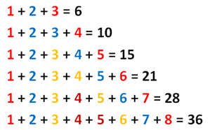
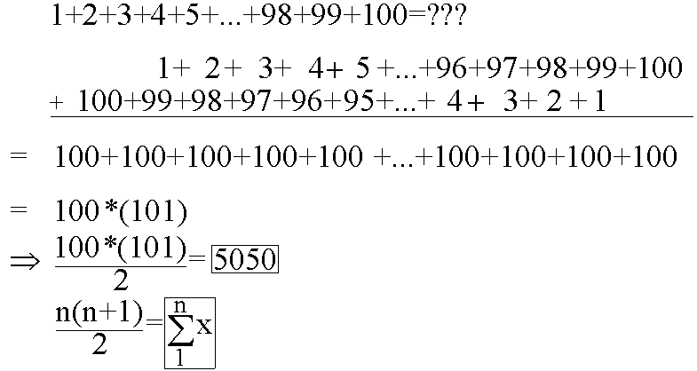
배움의 매개체 2- 수학
왜 수학인가?
하나님의 자연 계시를 탐구하는 가장 근본적 수단
수학적 사고는 모든 학문의 기초
데이터 분석 ➔ 패턴 파악 ➔ 가설 세움 ➔ 증명
국가/사회가 필요로 하는 창조적 혁신의 근본
어떻게?
학교 수업 위에 창의성 교육
기본 개념을 곱씹을 수 있는 도전적인 문제
개념들을 연결시키는 도전적인 문제
친구에게 개념을 설명하는 훈련
친구에게 풀이 과정을 설명하는 훈련
수학
불연속
연속
상대적
절대적
수론
음악
정적
동적
기하학
천문학

Slide 18
2017 온두라스 계획
여름 단기 선교는 2016년 방식 (VBS, 노방전도) + 현지 교회 이양
배움이 이끄는 선교를 위한 준비 병행
기간 | 내용
2월초 | 설명회를 통해 배움이 이끄는 선교에 이해와 협조 구함
2-6월말 | 단기 팀 구성과 교육 문화를 넘는 섬김 강화 학습 적성 및 성격 테스트 배움이 이끄는 선교에 대한 교육
단기선교 중 | 현미들에 대한 배움, 현미들로부터 배움 현미 적성/성격 테스트를 돕고, 프로파일 작성 현미들의 학습환경, 동기, 성취도, 도울 점들을 관찰
단기선교 후 | 2017년 단기선교 점검 2018년 배움이 이끄는 선교에 대한 brainstorming, 계획 수립

Slide 19
배움과 복음
하나님 나라
배움
복음

